Slide 1
My planet
학습자 수강신청

Slide 2
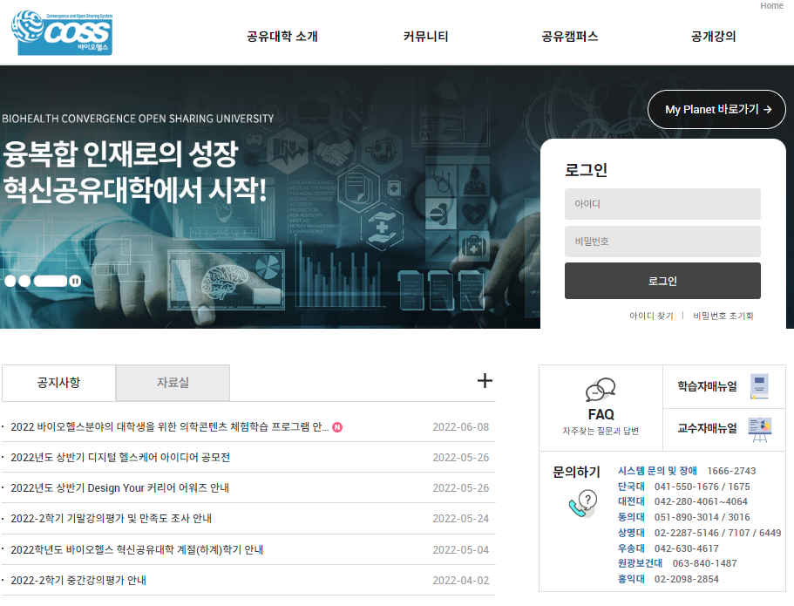
1.기존 (재학생) 로그인
화면명 | 메인 홈페이지 > 로그인 | 기능설명
 |  | 1 | 기존 재학생 학습자의 경우, 아이디와 비밀번호를 입력 후 로그인 합니다.
1

Slide 3
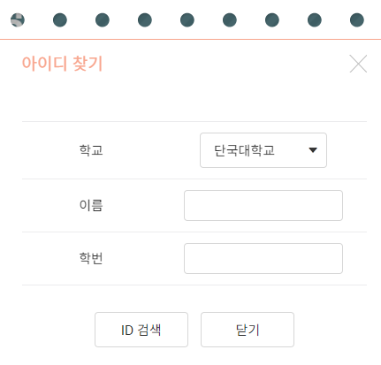
2.신규 학습자 로그인
화면명 | 메인 홈페이지 > 로그인 | 기능설명
 |  | 1 | 신규 학습자의 경우, 계정 정보가 없을 시 로그인 화면 하단의 [아이디 찾기]를 통해 계정을 확인 해 주시면 됩니다.
 |  | 2 | [아이디 찾기]를 클릭한 후 학습자의 학교 및 이름 학번을 입력 하시면 됩니다. *초기비밀번호는 ID와 동일합니다. 로그인 후 초기 비밀번호는 반드시 변경 하셔야 합니다.
2
1

Slide 4
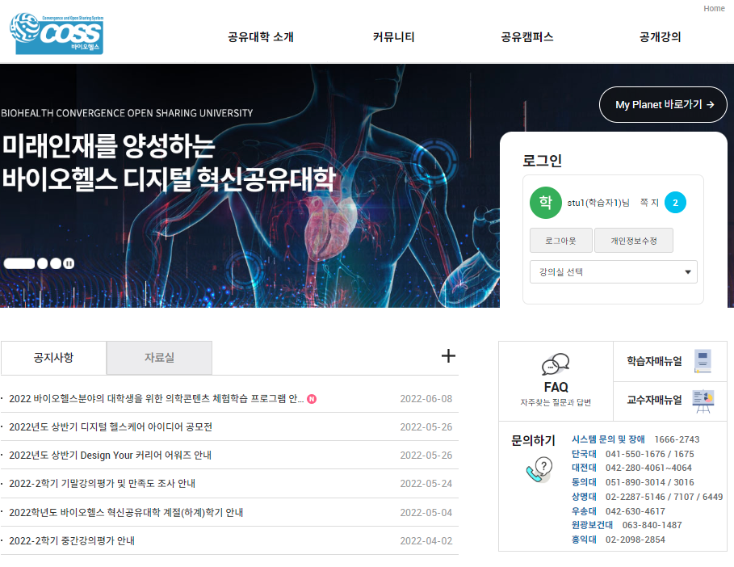
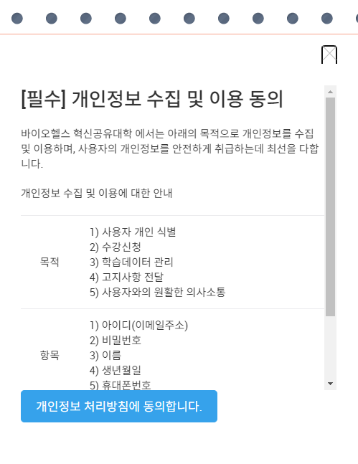
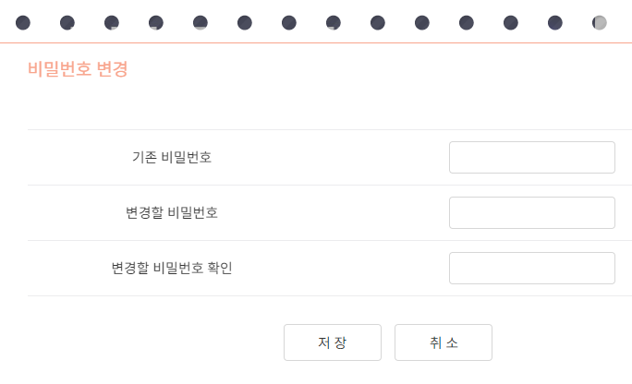
2.신규 학습자 로그인
화면명 | 메인 홈페이지 > 로그인 > 비밀번호 변경 | 기능설명
 |  | 1 | 학습자는 로그인 후 [필수]항목인 개인정보 수집 및 이용동의를 진행 하여야 합니다.
 |  | 2 | 개인정보 수집 및 이용 동의를 클릭 한 후에는 반드시 초기 비밀번호를 변경 하여야 합니다. 비밀번호를 변경하지 않을 시 해당 팝업이 계속해서 나오게 되오니, 로그인 후 바로 변경 하는걸 권유 드립니다.
1
2

Slide 5
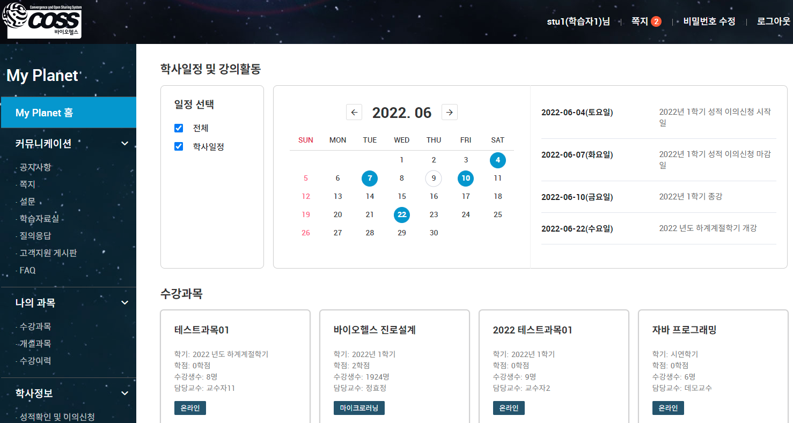
3. My Planet 이동
화면명 | 메인 홈페이지 > My Planet 링크 이동 | 기능설명
 |  | 1 | 로그인 후 상단의 My Planet (마이플래닛) 메뉴를 확인 할 수 있으며, 해당 메뉴를 통해 수강신청을 할 수 있습니다.
1

Slide 6
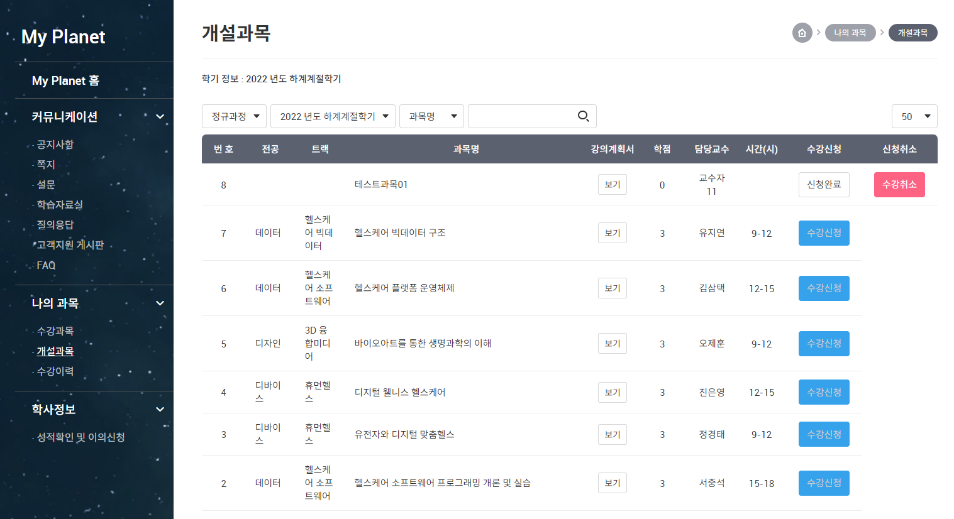
3. My Planet 수강신청 및 취소
화면명 | My Plantet > 수강신청 및 취소 | 기능설명
 |  |  | *수강취소는 수강신청 기간과 수강철회 기간에만 가능합니다.
 |  | 1 | My Planet 왼쪽 메뉴 중 [나의과목] > [개설과목] 메뉴를 통해 수강신청을 할 수 있습니다.
 |  | 2 | 수강신청 기간 동안 수강 할 과목 확인 후 [수강신청] 버튼을 클릭하면 팝업 창이 나오며, [확인]을 클릭하면 [신청완료]가 됩니다.
 |  | 3 | 수강신청한 과목을 취소할 경우 [수강취소] 버튼을 클릭하면 팝업창이 나오며, [확인]을 클릭하면 [수강취소]가 됩니다.
 |  | 4 | 수강신청 전 각 과목의 강의계획서를 확인 할 수 있습니다.
3
4
2
1

Slide 7
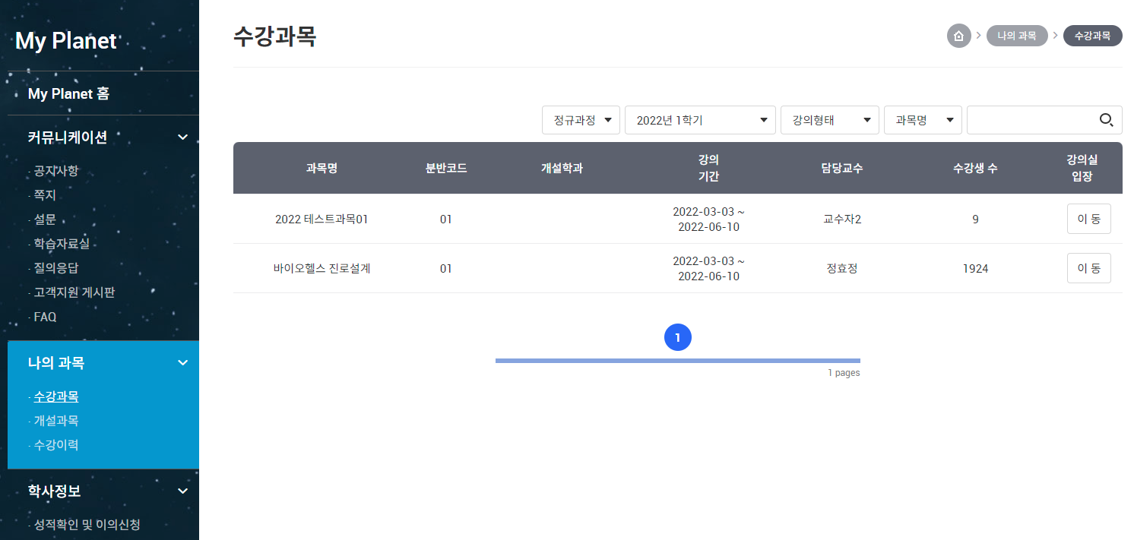
4. My Planet 수강과목
화면명 | My Plantet > 수강과목 | 기능설명
 |  | 1 | My Planet 왼쪽 메뉴 중 [나의과목] > [수강과목] 메뉴를 통해 수강신청 한 과목 현황을 확인 할 수 있습니다.
 |  | 2 | 수강과목을 한 눈에 볼 수 있으며, [이동] 버튼을 클릭하면 해당 강의실로 바로 입장이 가능합니다.
2
1

Slide 8
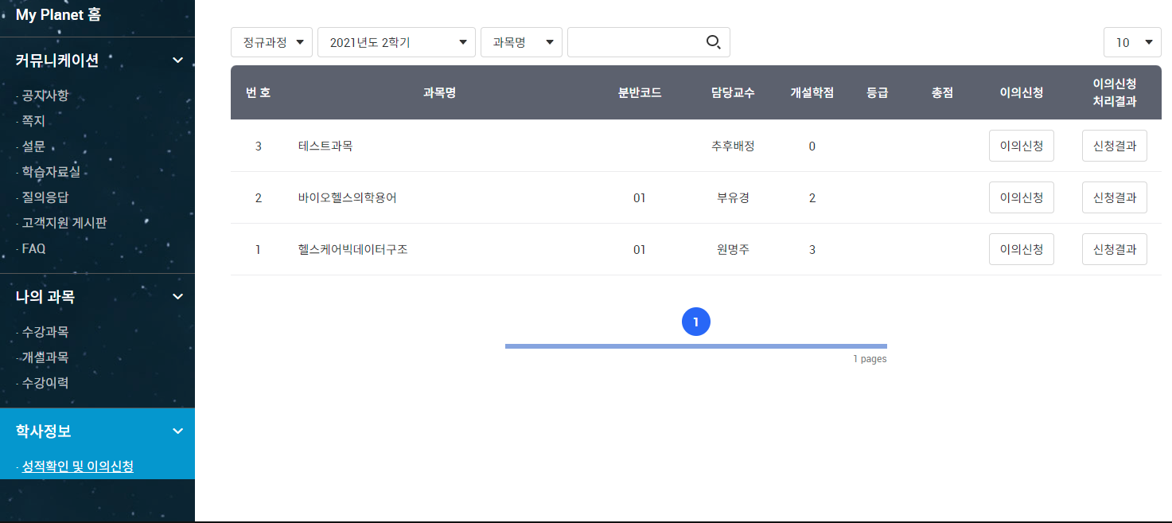
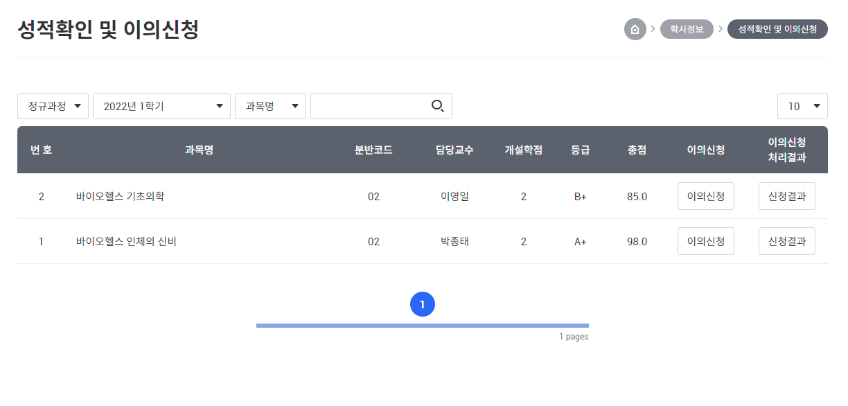
5. My Planet 성적 및 이의신청
화면명 | My Plantet > 수강과목 | 기능설명
 |  | 1 | My Planet 왼쪽 메뉴 중 [학사정보> [성적확인 및 이의신청] 메뉴를 통해 과목별 등급과 총점을 확인 할 수 있습니다.
 |  | 2 | 성적에 대한 이의신청과 신청결과를 확인 할 수 있습니다. (이의신청 기간에만 신청 가능합니다.)
2
1

Slide 9
감사합니다

